Slide 1
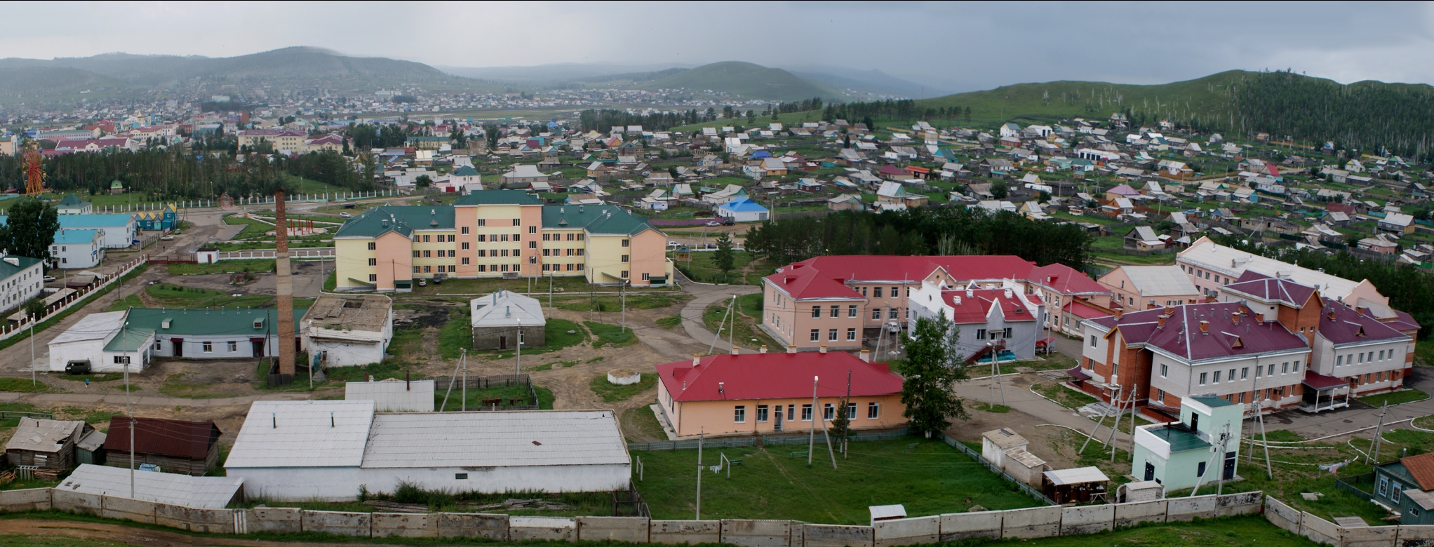
ГАУЗ
«Агинская
окружная больница»
687000 Забайкальский край, Агинский район,
пгт. Агинское, Больничный городок

Slide 2
Агинская окружная больница
основана 15 августа
1921 года.
2016 год - 95 лет
121 круглосуточная койка
65 пациенто-мест дневного стационара
735 посещений в смену

Slide 3
Главный врач Ульзутуев Дамдин Батоевич,
тел-факс (30239) 34198
Зам. главного врача по лечебной работе
Будаева Цыпылма Бадмаевна
тел-факс (30239) 34818
Зам. главного врача по оргметодработе
Дугарова Чимит Баировна,
тел-факс (30239) 34023
Зам. главного врача по амб-поликлинической работе
Дондоков Саян Галсанович
тел-факс (30239) 34241
Начальник отдела кадров
Эрдынеева Дари Батожаргаловна
тел. (30239) 34818-136

Slide 4
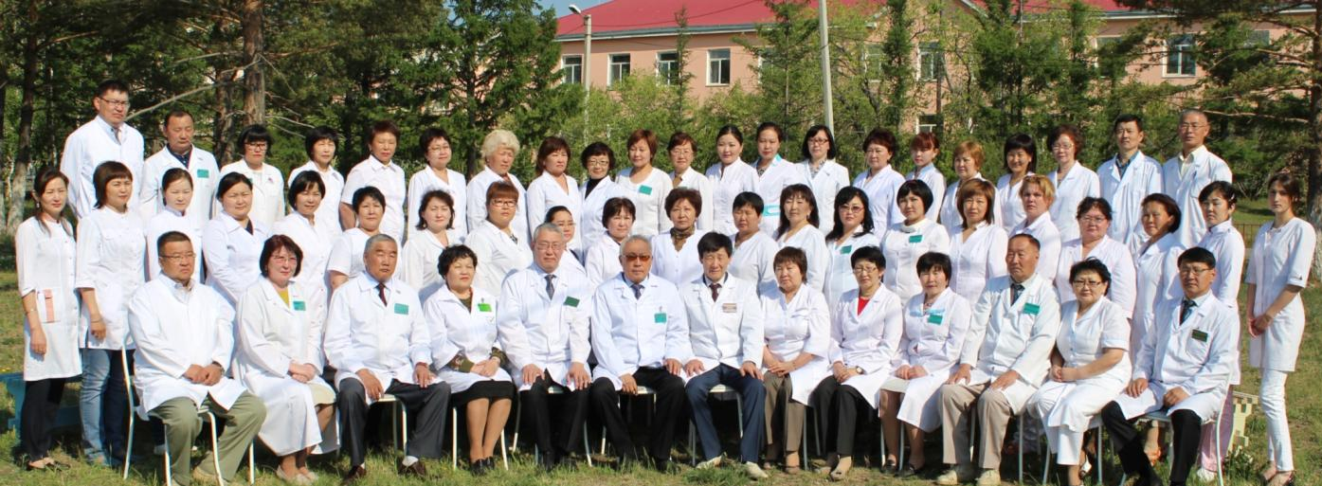
Медицинские кадры
В настоящее время в ГАУЗ «Агинская окружная больница» трудится 602 человек, из них 105 врачей, 285 среднего медицинского персонала.
78,7% врачей и 79,2% среднего медицинского персонала от числа подлежащих аттестованы на соответствующие квалификационные категории.
Уровень сертификации врачей составляет 100%, среднего медицинского персонала – 99,8%.

Slide 5
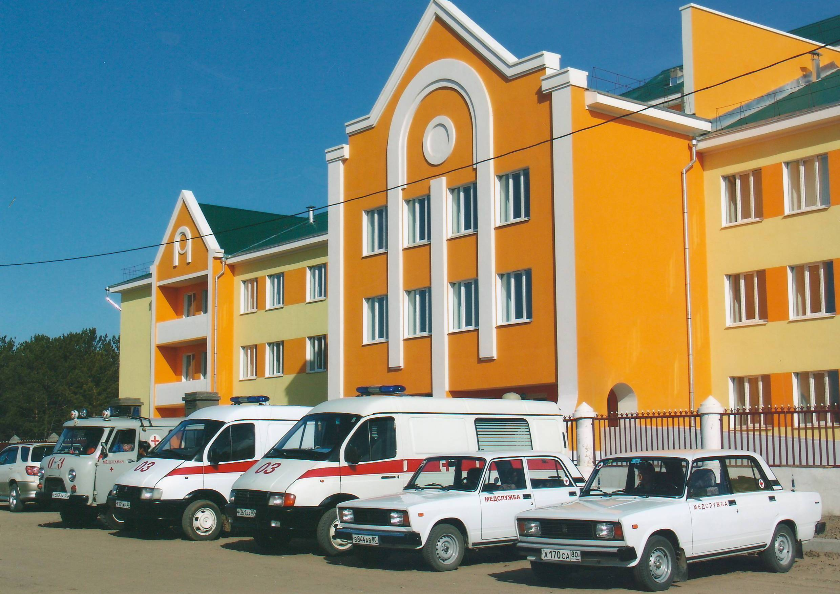
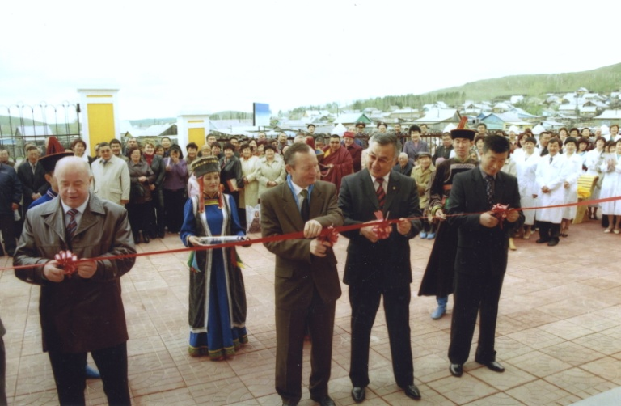
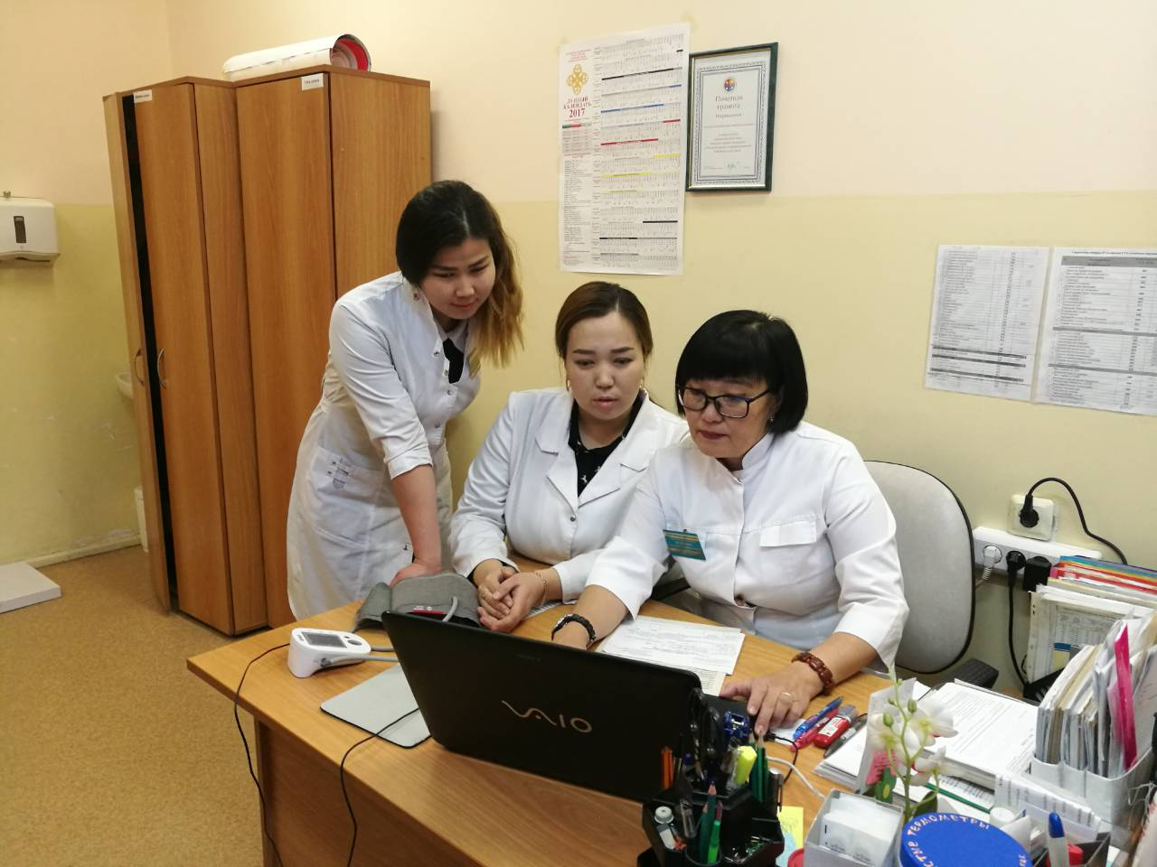
Поликлиника
на 370 посещений
в смену
Прием ведется по 17 клиническим специальностям
Здание сдано в эксплуатацию в 2006 году

Slide 6
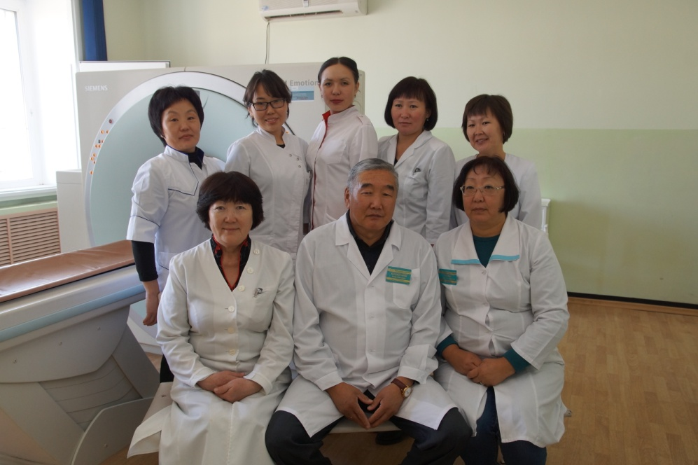
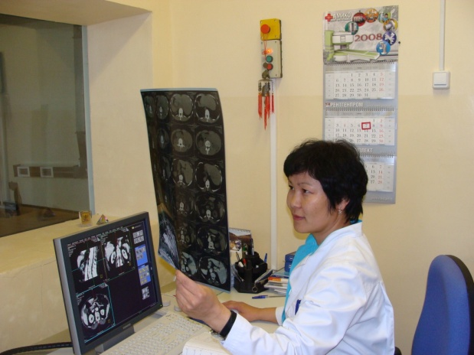
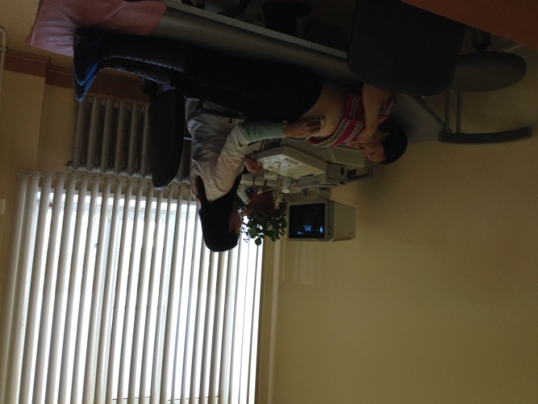
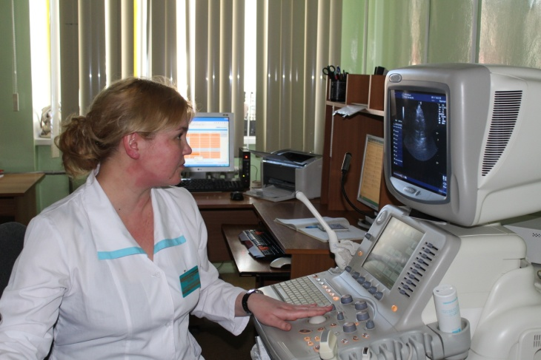
Диагностические возможности ГУЗ «АОБ»
Лучевая диагностика:
флюорография
рентгенотомография
рентгеноскопия
компьютерная томография
маммография
Функциональная диагностика:
электрокардиография
эхокардиография с допплером
холтер ЭКГ и ритма сердца
электроэнцефалография
спирография
нейросонография
эховазография

Slide 7
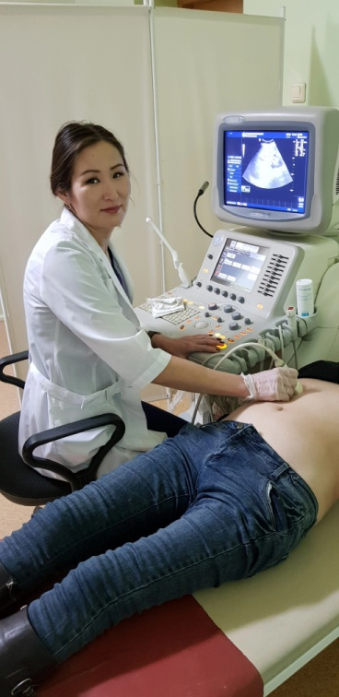
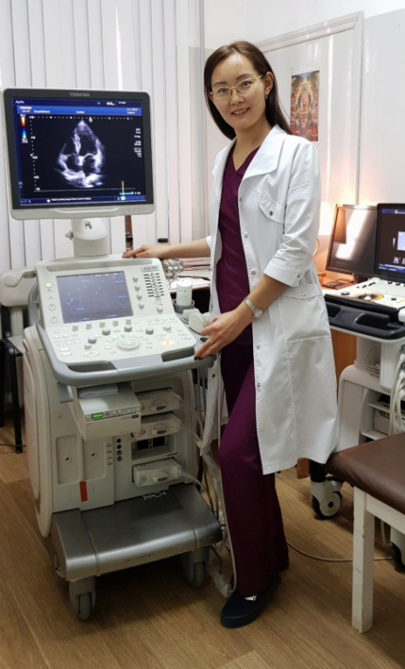
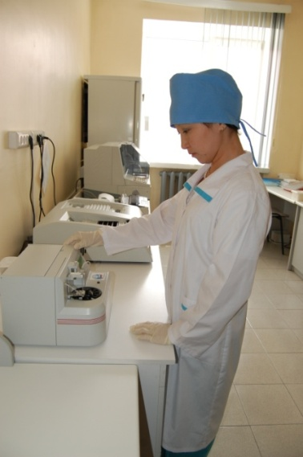
Диагностические возможности ГУЗ «АОБ»
Эндоскопическая диагностика
фиброгастроскопия
колоноскопия, бронхоскопия
гистероскопия
цистоскопия, ректоскопия
Ультразвуковая диагностика
органов брюшной полости
малого таза
щитовидной железы
плода
молочной железы
брахиоцефальных сосудов
Лабораторная диагностика
клинико-диагностическая
ИФА-лаборатория
ПЦР-лаборатория
микробиологическая лаборатория

Slide 8
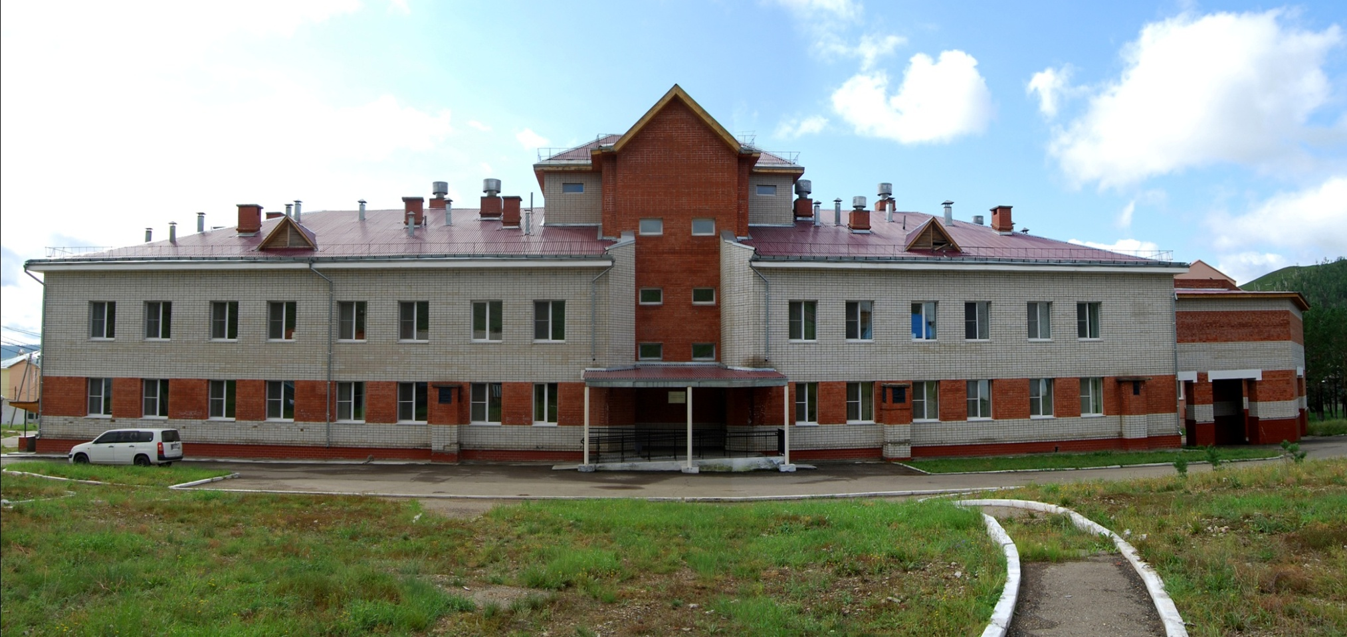
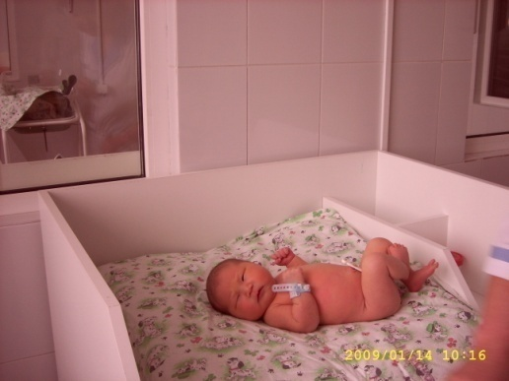
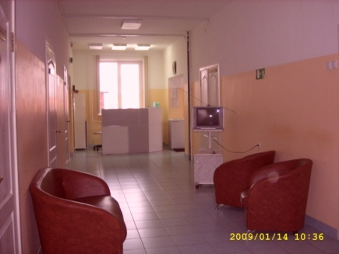
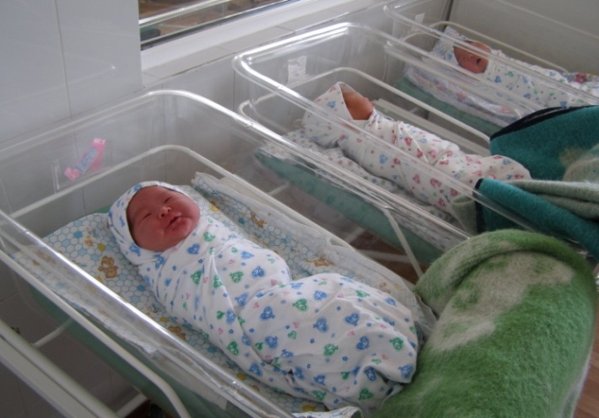
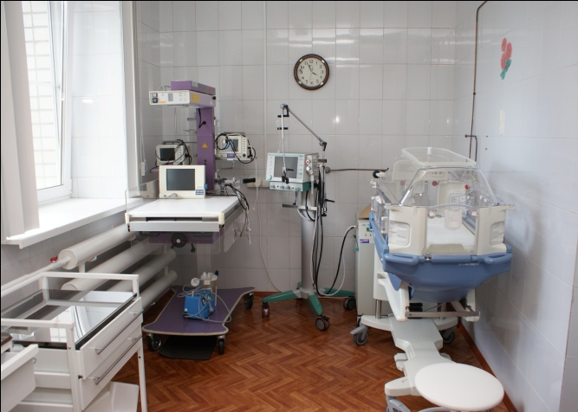
Здание сдано в эксплуатацию в 2008 году
Родильное отделение
на 10 коек

Slide 9
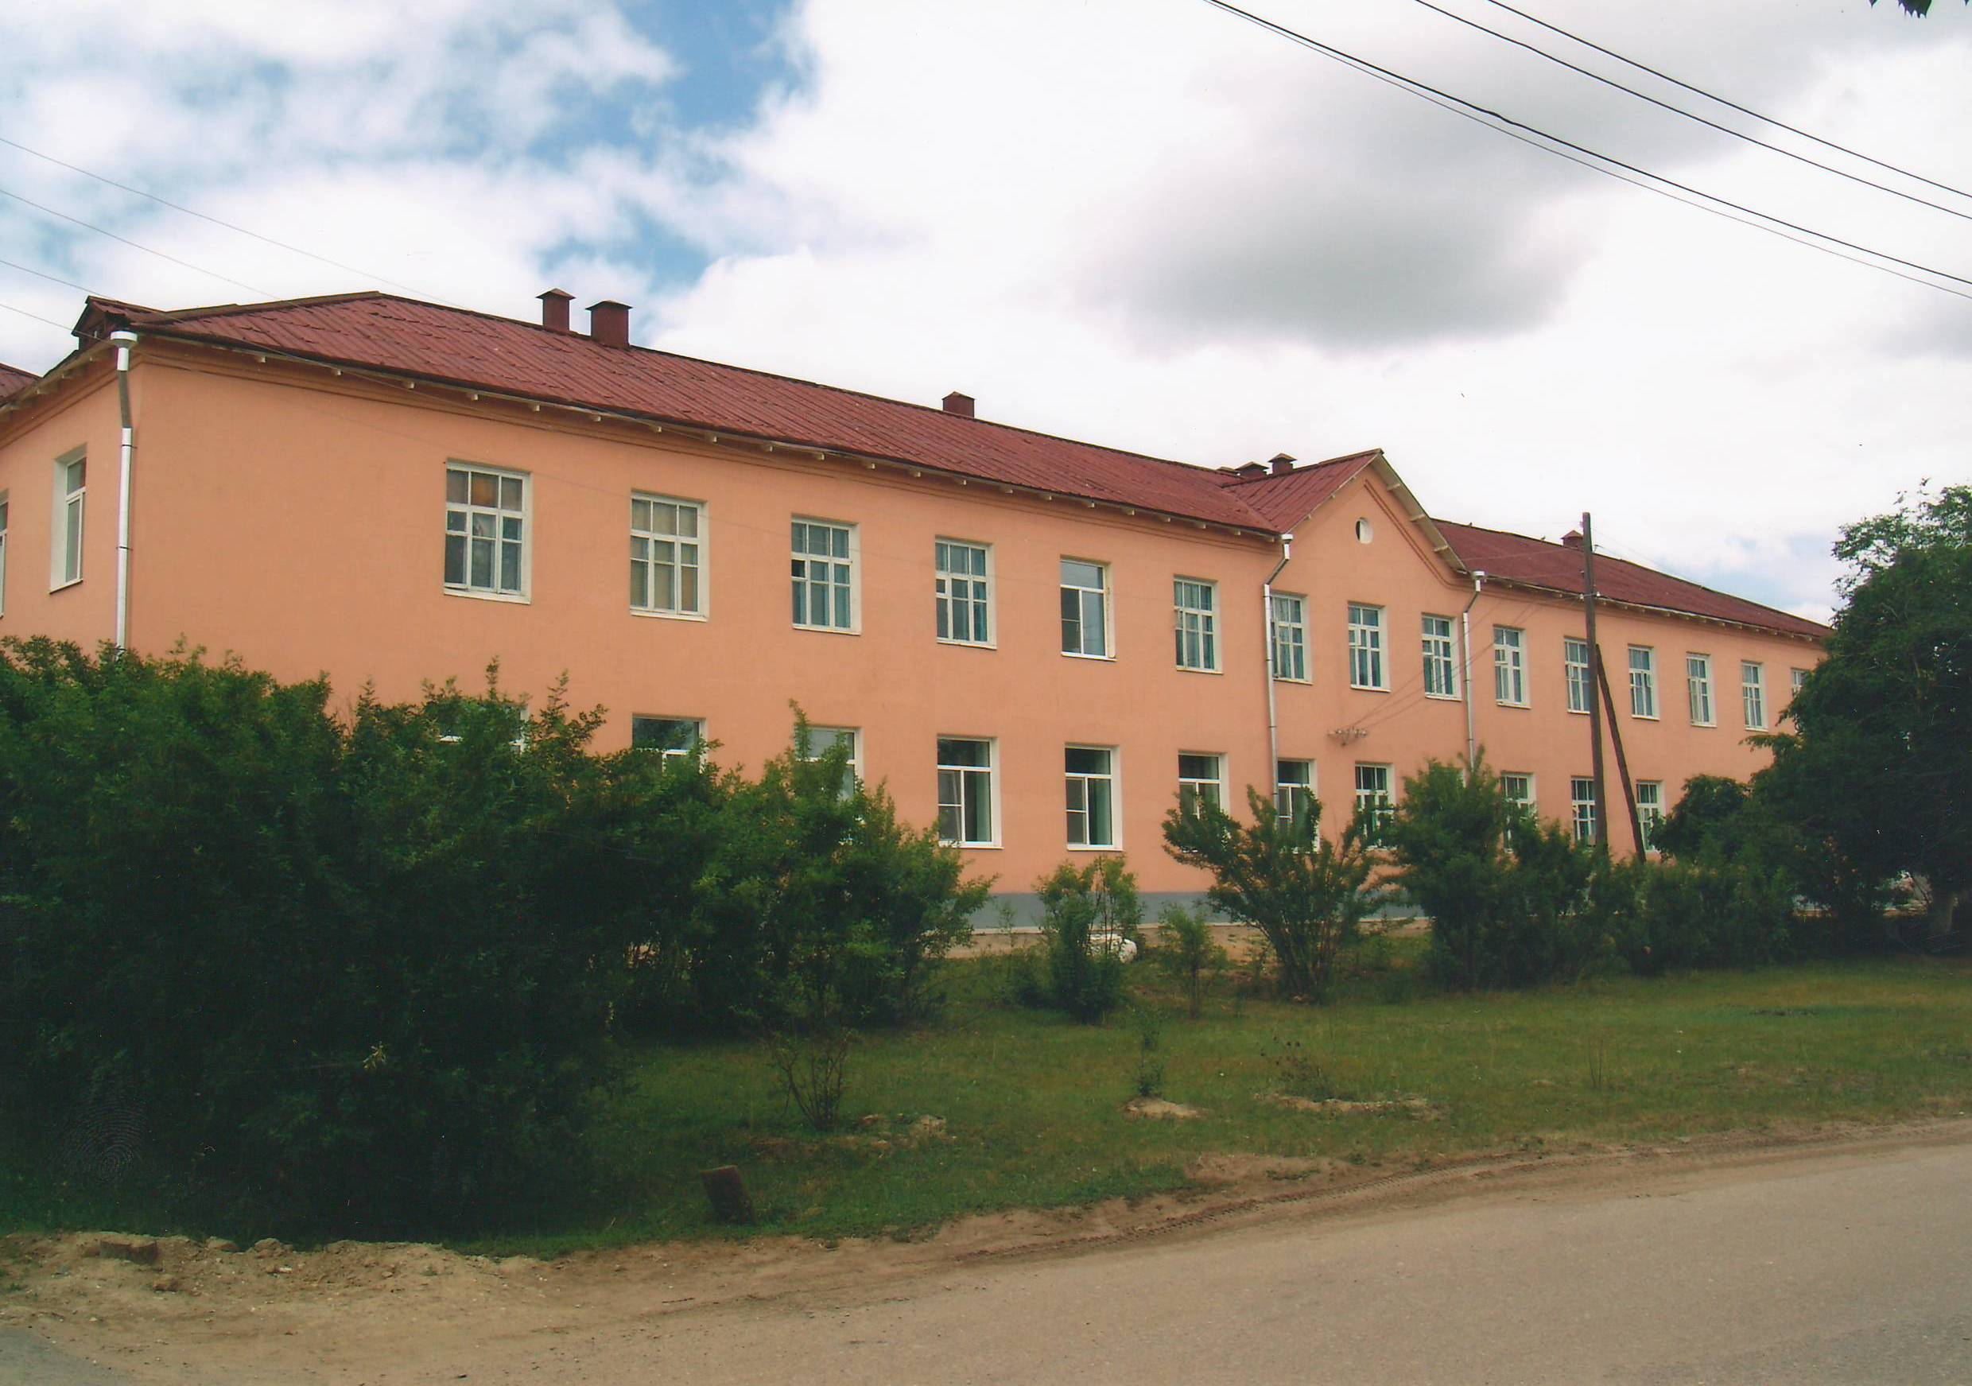
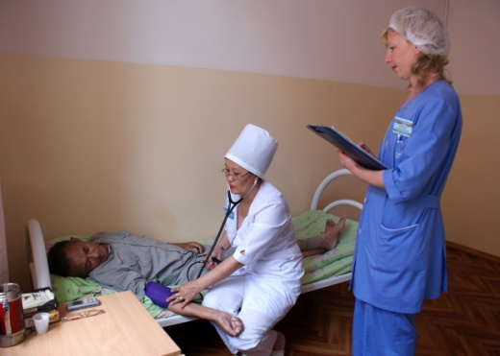
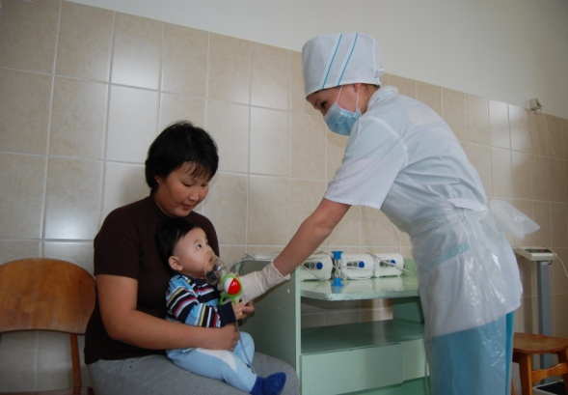
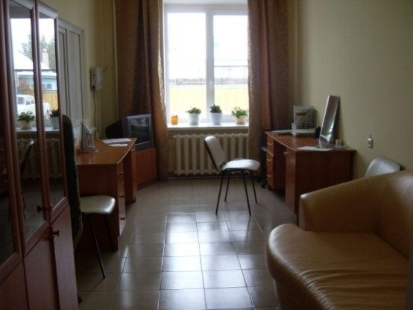
В главном корпусе
расположены кардиологические, терапевтические, неврологические, гинекологические,
детские койки, ПСО №6.

Slide 10
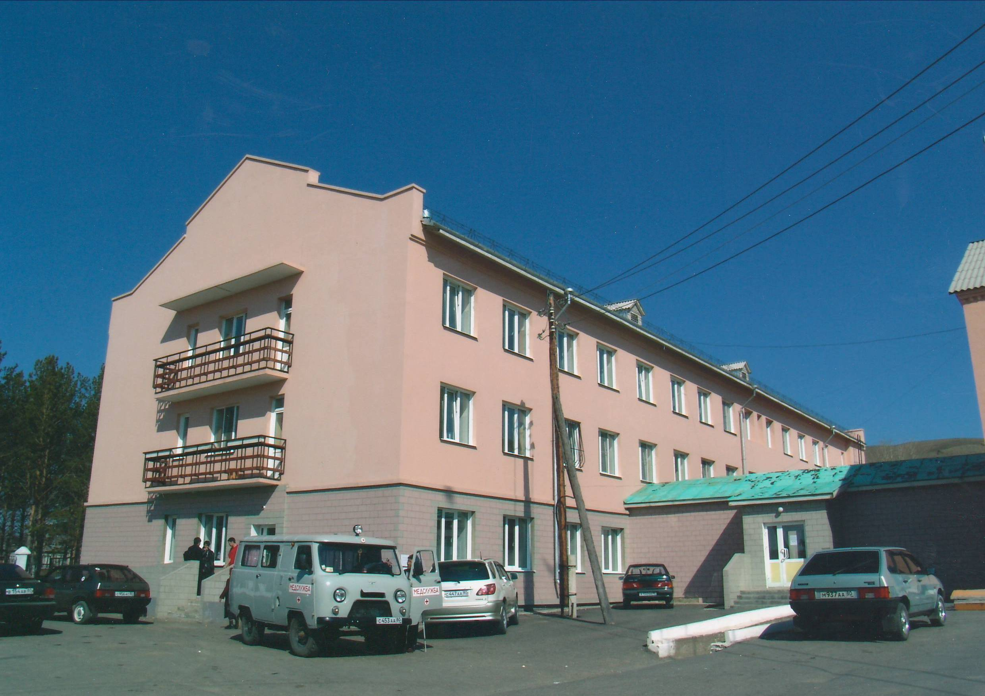
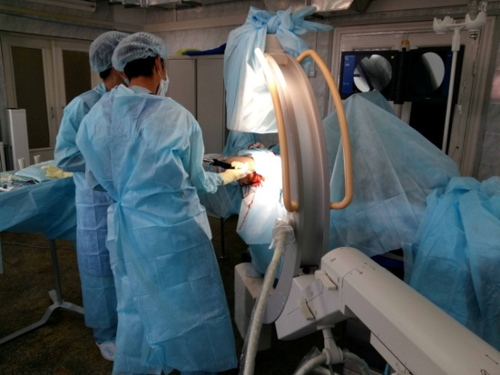
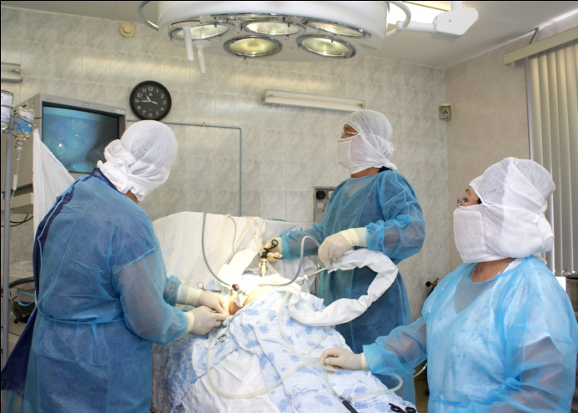
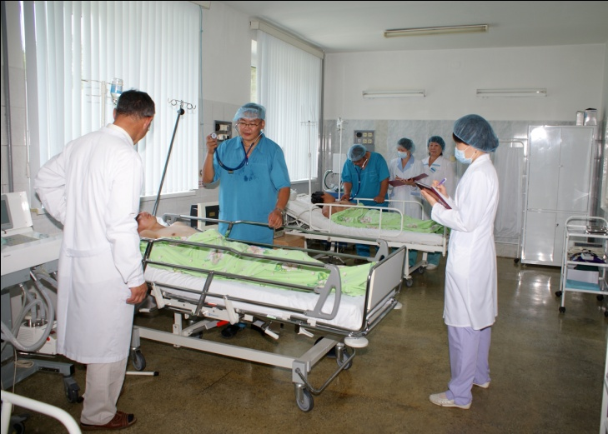
В хирургическом корпусе расположены хирургические, травматологические, офтальмологические, ЛОР, реанимационные койки,
травмацентр II уровня.

Slide 11
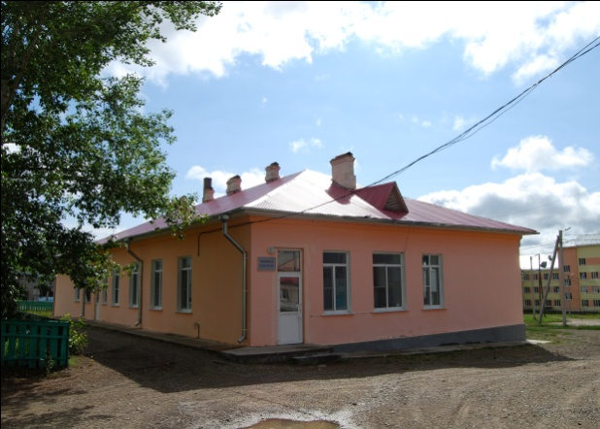
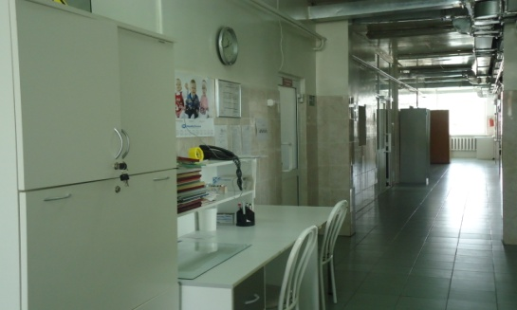
Инфекционное
отделение
на 10 коек

Slide 12
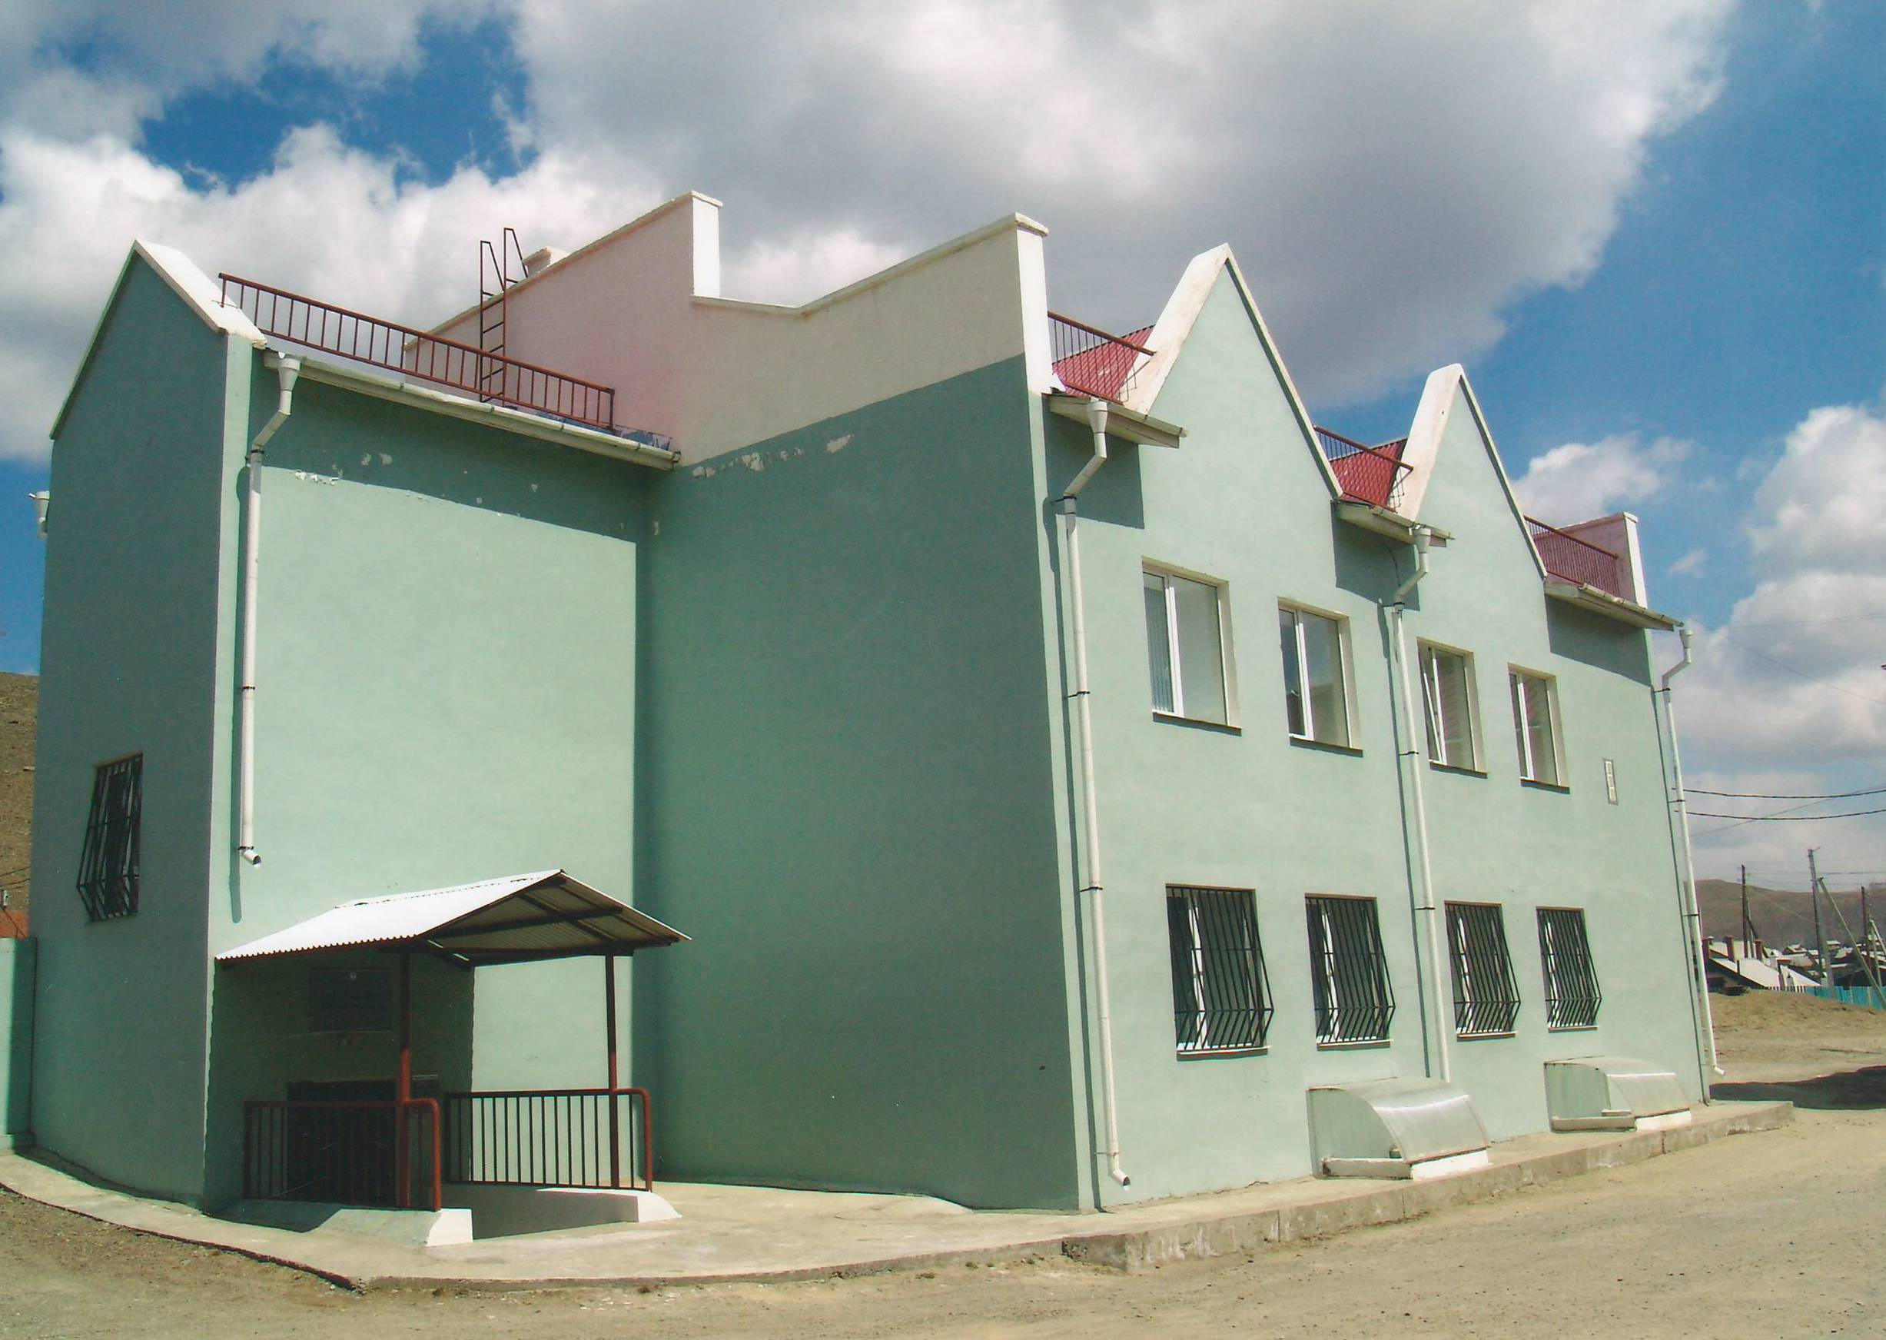
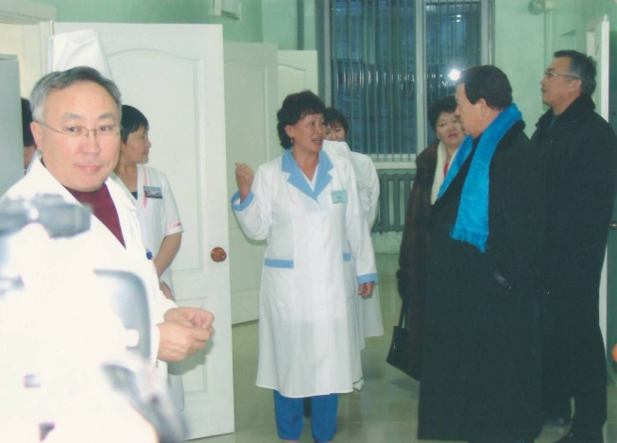
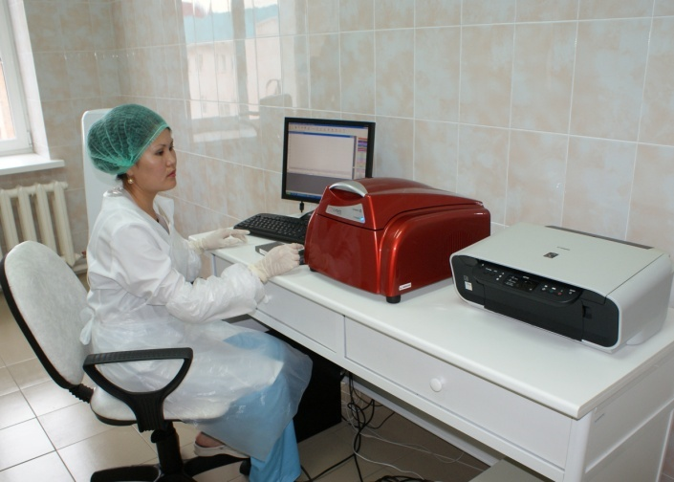
Клинико-диагностическая лаборатория и лаборатория по диагностике ВИЧ-инфекции и СПИД – ассоциированных заболеваний

Slide 13
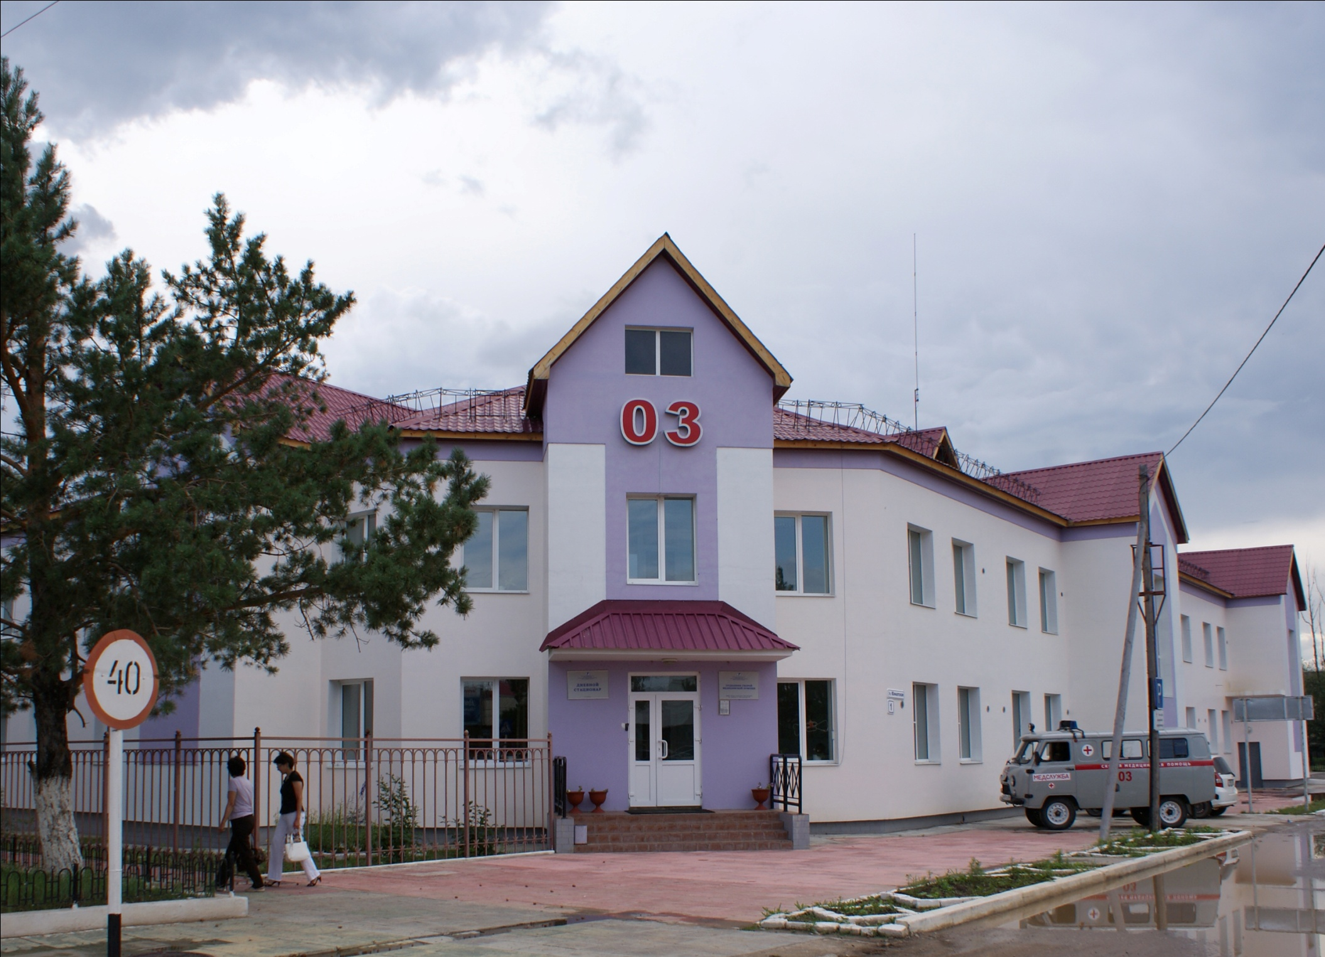
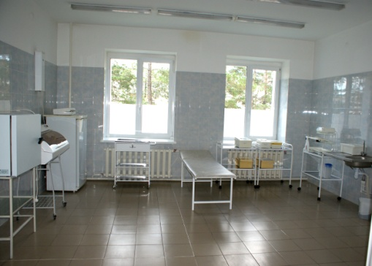
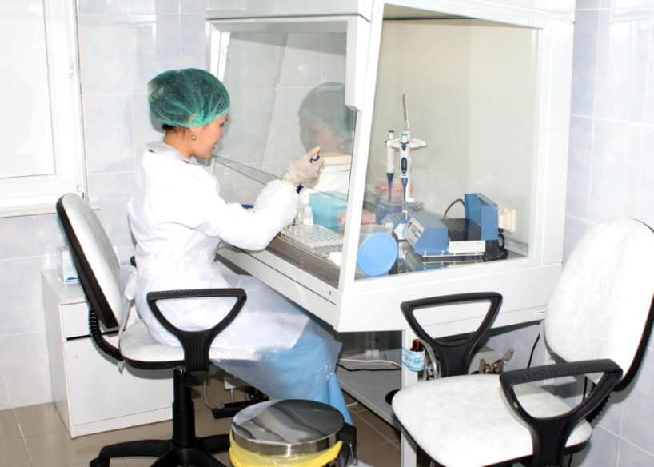
Отделение скорой медицинской помощи, дневного стационара, микробиологической лаборатории и лаборатории молекулярной диагностики

Slide 14
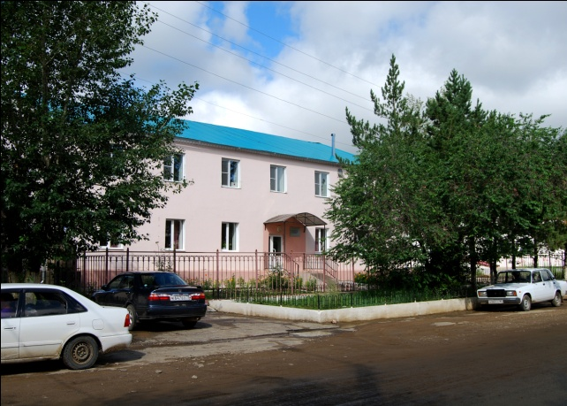
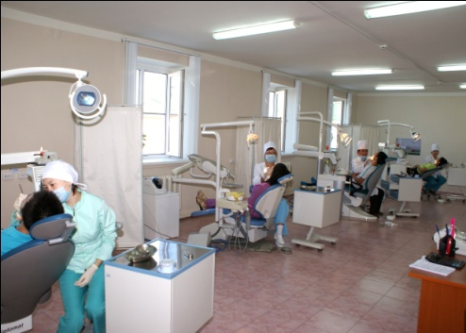
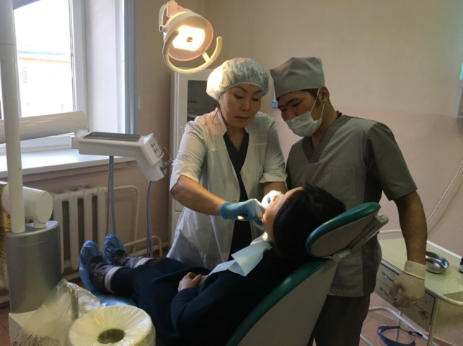
Стоматологическая поликлиника
Прием ведут стоматолог общей практики, терапевт, хирург, ортопед, стоматолог детский. Работает радиовизиограф

Slide 15
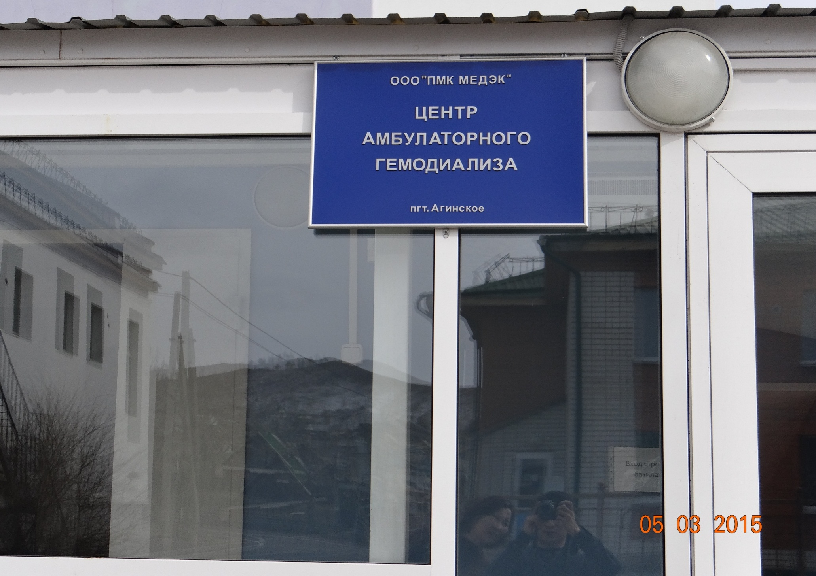
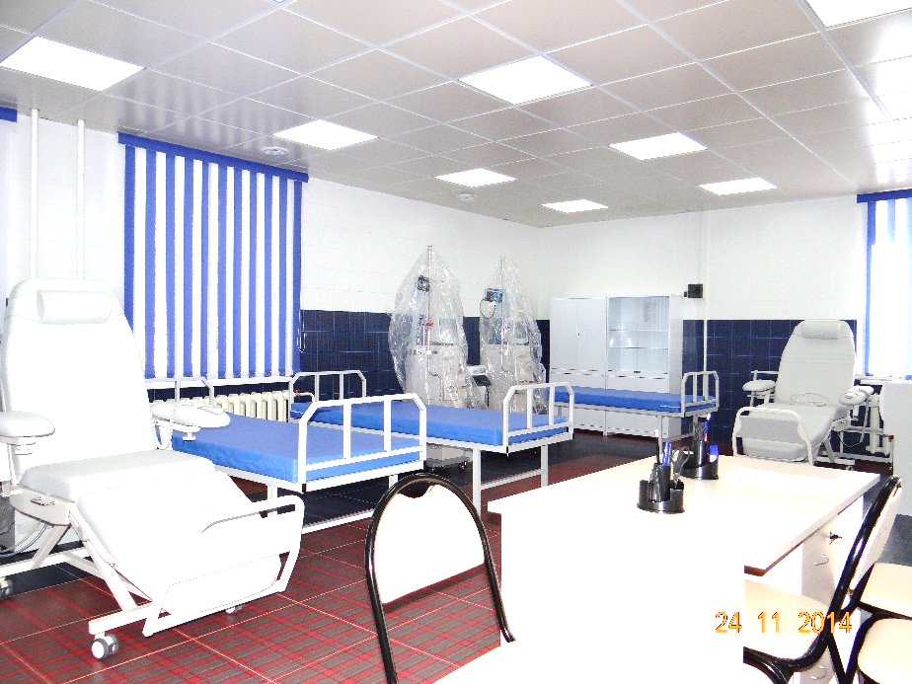
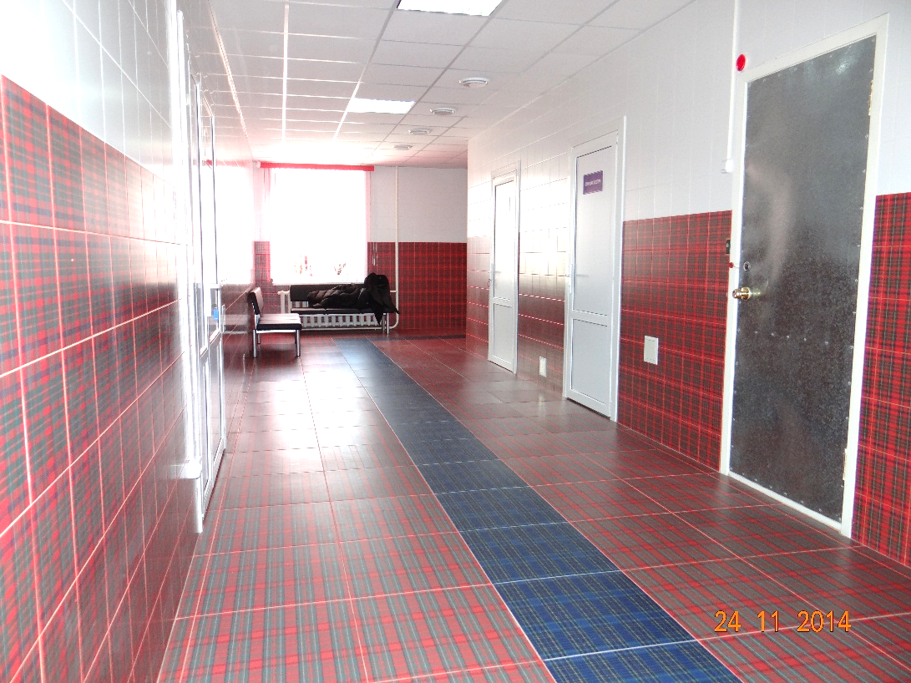
Открытие –
24 ноября 2014 г.
33 пациента
Агинский – 25 чел.
Могойтуйский – 4 чел.
Оловяннинский – 2 чел.
Дульдургинский – 1 чел.
Ононскийй район – 1 чел.
8 аппаратов гемодиализа «Малахит»
Государственно-частное партнерство в здравоохранении - гемодиализ

Slide 16
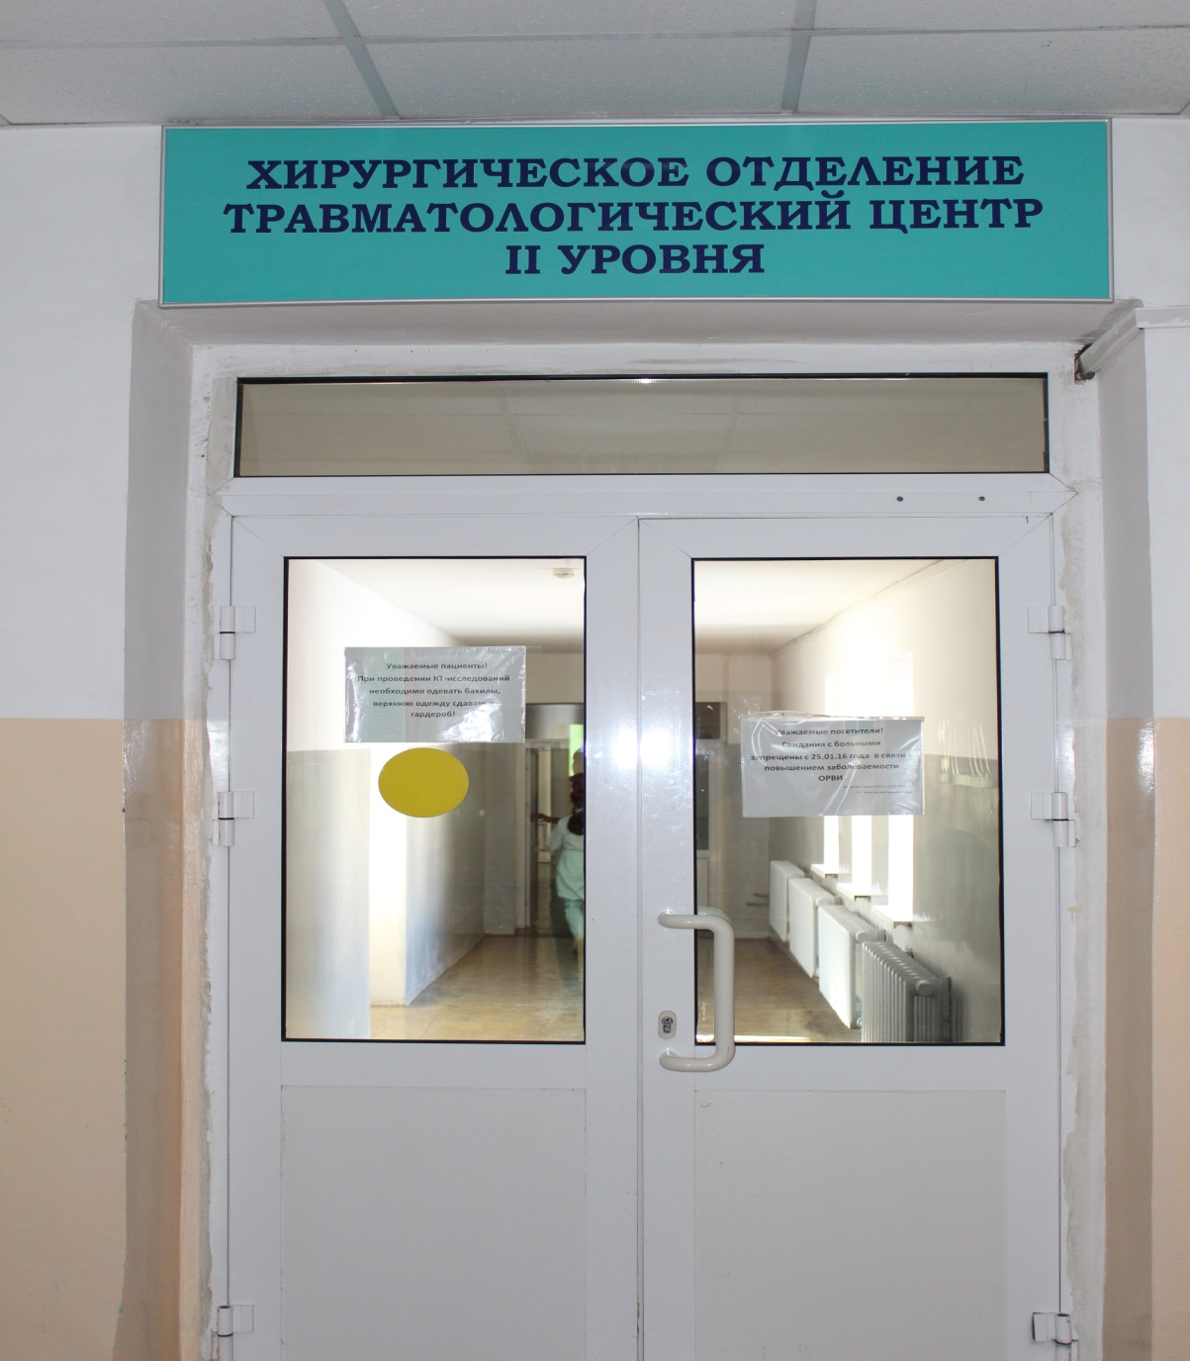
Распоряжение МЗ ЗК от 18.02.2014 г.
на базе ГУЗ «Агинская окружная больница»
Федеральная дорога
А-166 «Чита-Забайкальск» протяженностью 64 км.
99 км. – 163 км.
Травматологический центр второго уровня

Slide 17
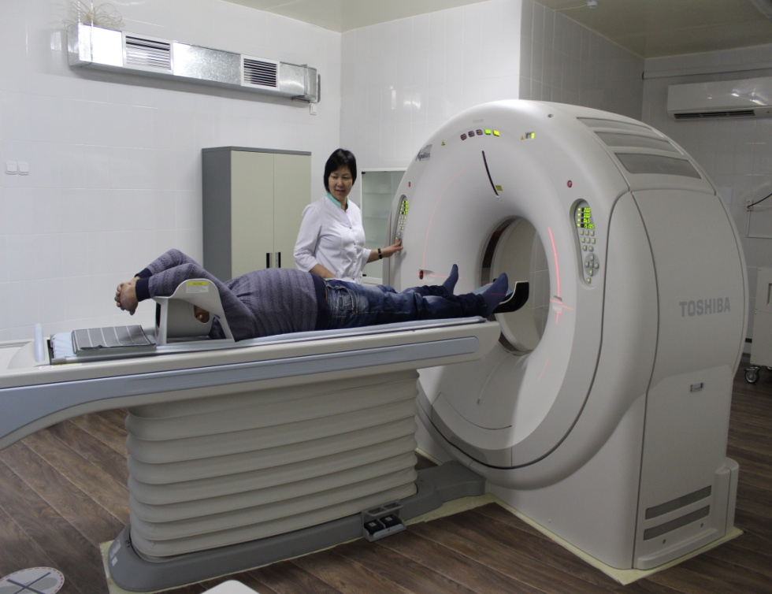
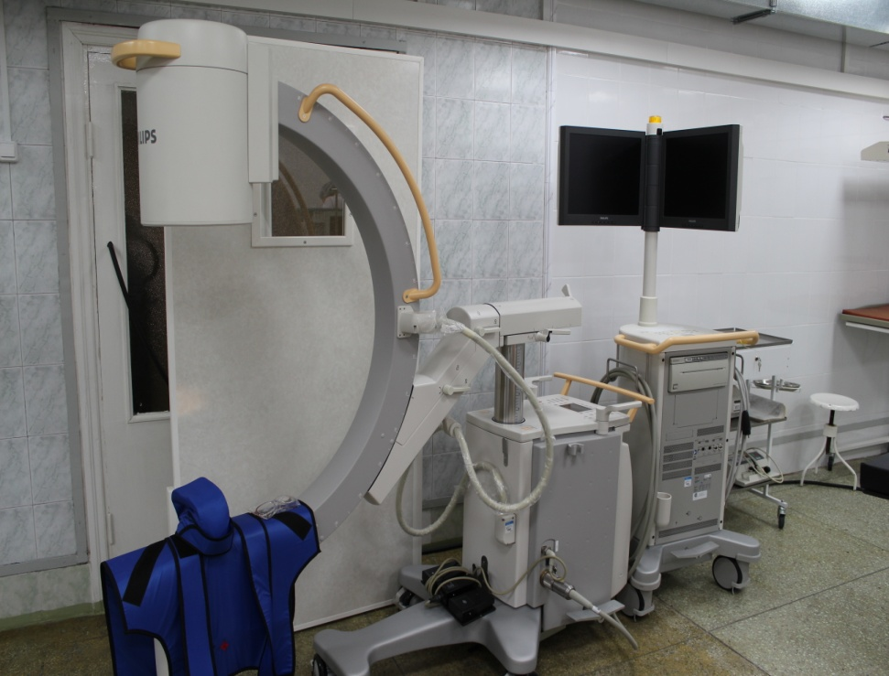
67 наименований
медицинского оборудования
Травматологический центр второго уровня

Slide 18
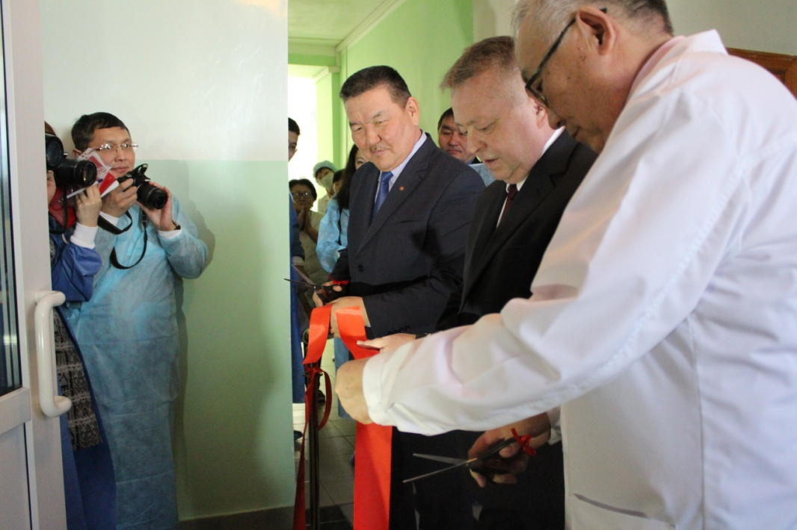
ВНЕДРЕНИЕ НОВЫХ ТЕХНОЛОГИЙ
Открыто первичное сосудистое отделения на 11 коек для больных с острым коронарным синдромом и острыми нарушениями мозгового кровообращения.
Госпитализируются жители Агинского, Дульдургинского и Ононского районов.
Подготовлены кадры на центральных базах.
;
Тромболизисная терапия – 70,5%

Slide 19
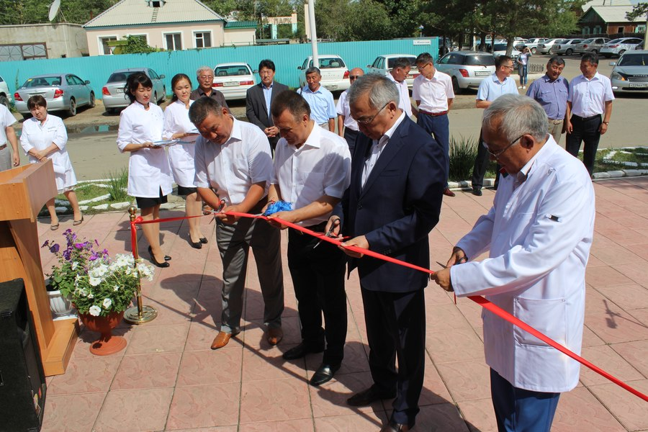
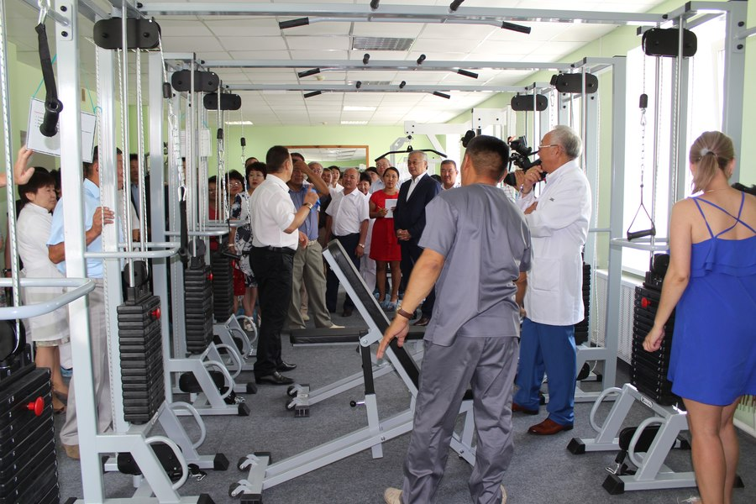
01 августа 2017 года открыт центр амбулаторной реабилитации
Кабинет кардиореабилитационный
1 врач ЛФК
5 инструкторов-методистов
Кабинет тренажерно - лечебный
Кабинет суставной гимнастики
Травматологический центр второго уровня

Slide 20
Перспективы развития в 2020г.
Строительство нового здания Урда-Агинской СВА.
2. Открытие Центра амбулаторной онкологической помощи.
3. Расширение Первичного сосудистого отделения за счет включения в маршрутизацию пациентов Могойтуйского района.
4. Открытие отделения 2-го этапа реабилитации для больных с инфарктами миокарда и инсультами в период их стационарного отделения.
5. Открытие межрайонного акушерского стационара 2-го уровня.

Slide 21
Вакансии
№ пп | Наименование врачебной должности | Наименование структурного подразделения | Уровень заработной платы, руб | Размер подъемных выплат, руб. | Предоставление жилого помещения | Статус вакансии
1. | Врач травматолог-ортопед | Поликлиническое отделение | 65000 | - | - | Открытая
2. | Врач - педиатр участковый | Новоорловская участковая больница | 60000 | - | - | Открытая
3. | Врач-терапевт участковый | Поликлиническое отделение | 60000 | - | - | Открытая
4. | Врач обшей врач) практики (семейный | Урда-Агинскаяврачебная амбулатория | 60000 | - | Жилой дом | Открытая
5. | Врач-рентгенолог |  | 60000 |  | - | Открытая

Slide 22
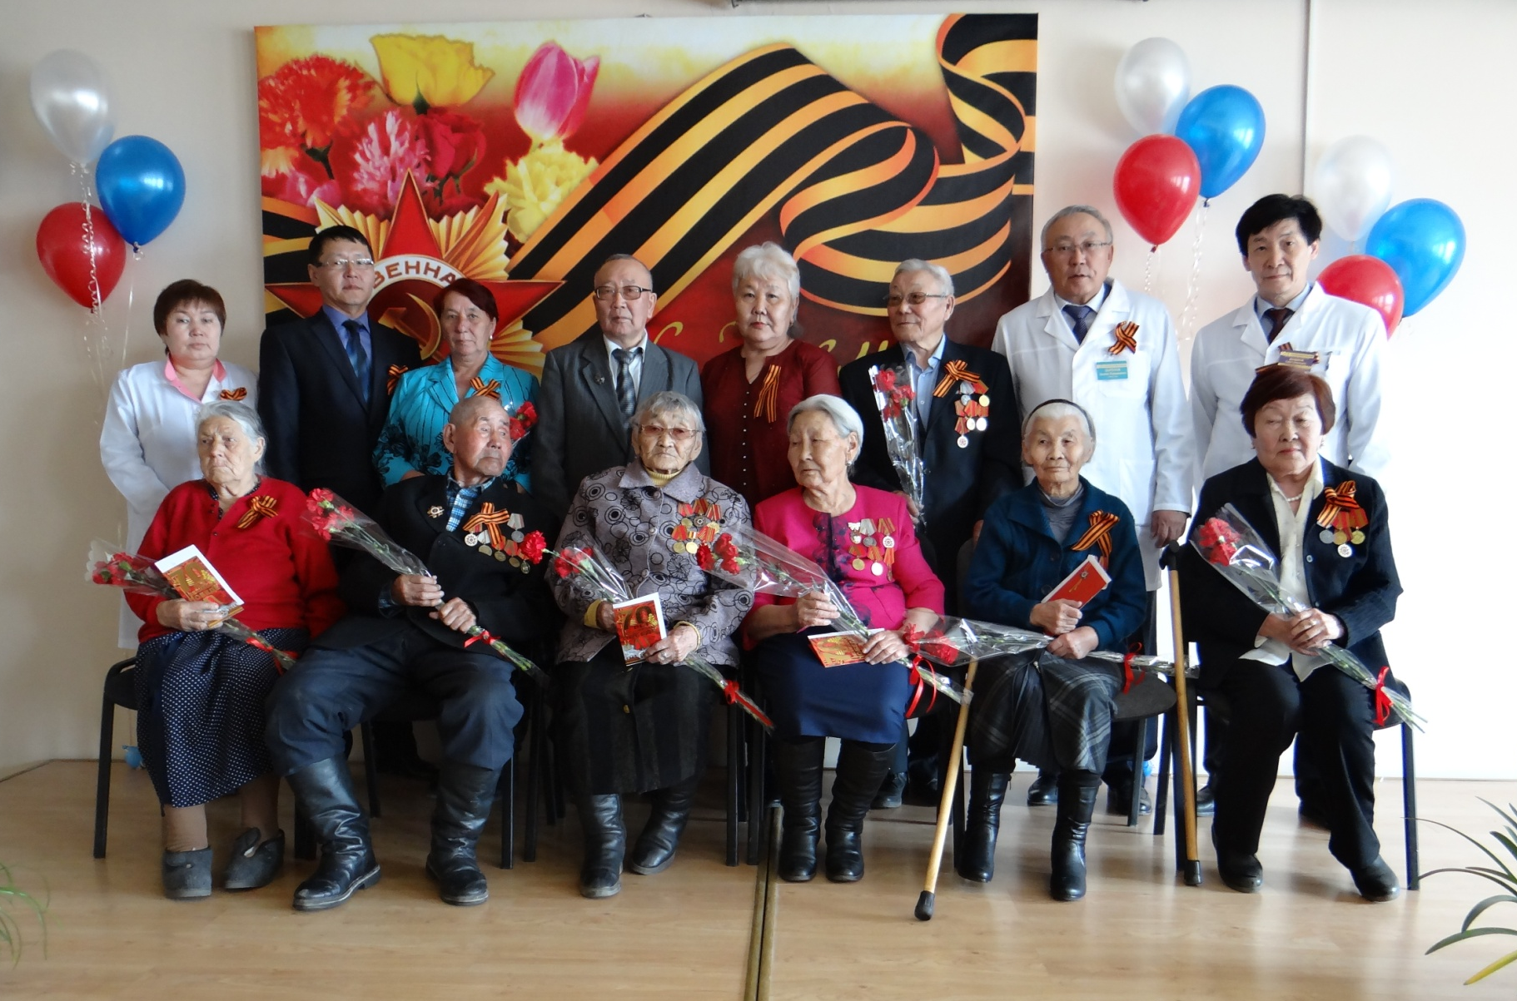
Ветераны здравоохранения
6 мая 2015 г.
Конференц-зал

Slide 23
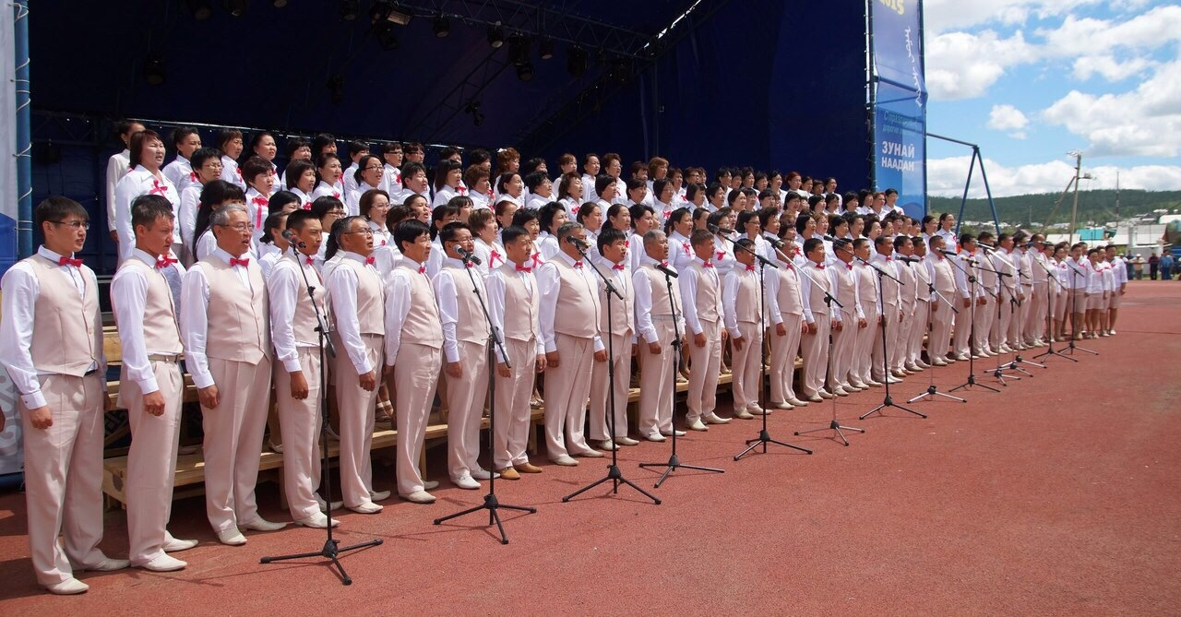
70 лет Великой Победе!
Хор медицинских работников
9 мая 2015 г.
Центральная площадь п. Агинское

Slide 24
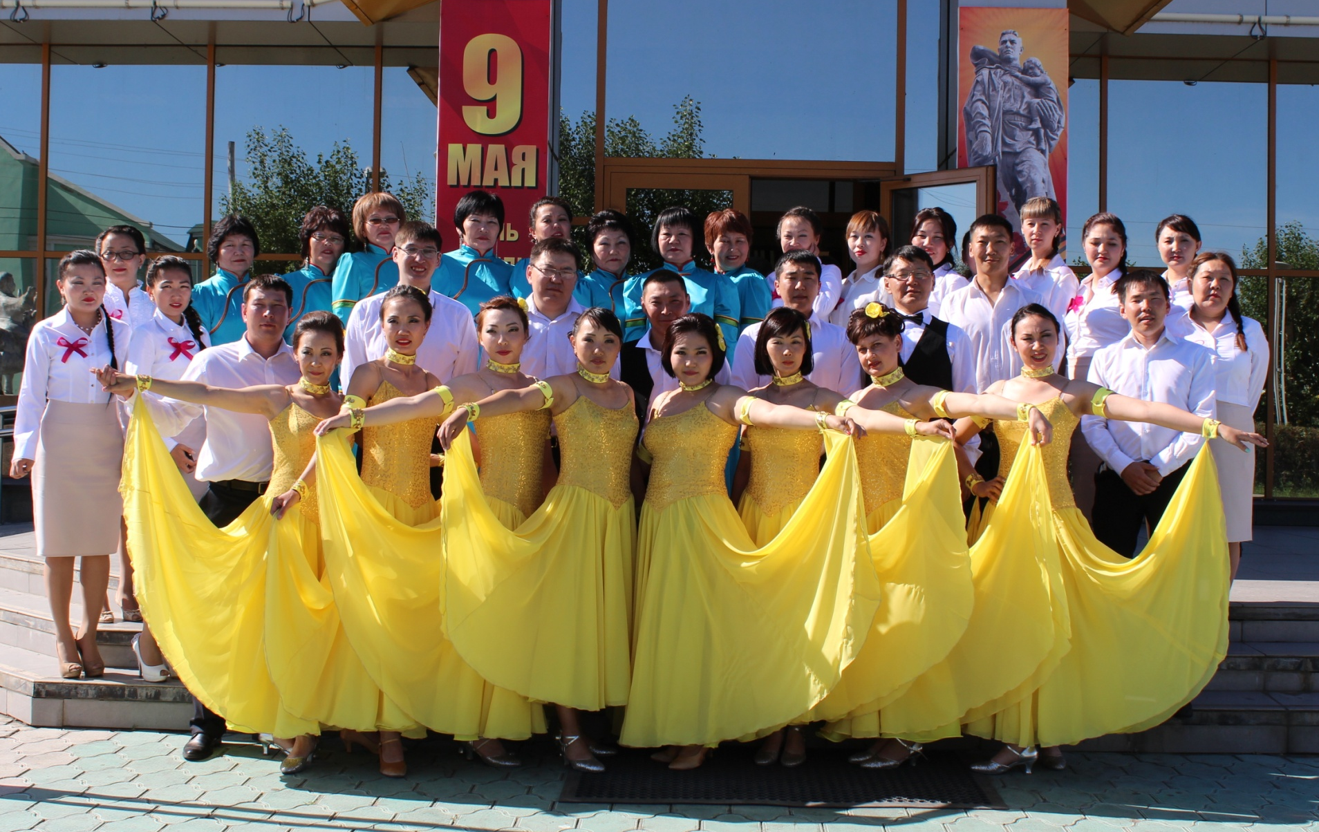
Творческий коллектив Агинской окружной больницы
19 июня 2015 г.
ГКЗ «Амар сайн»

Slide 25
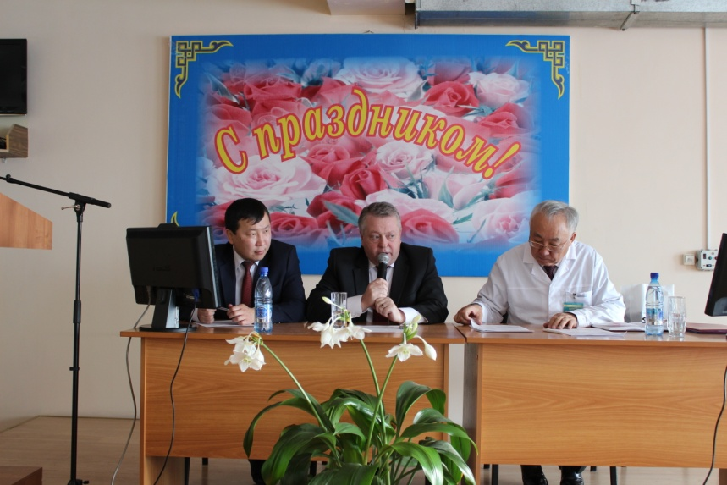
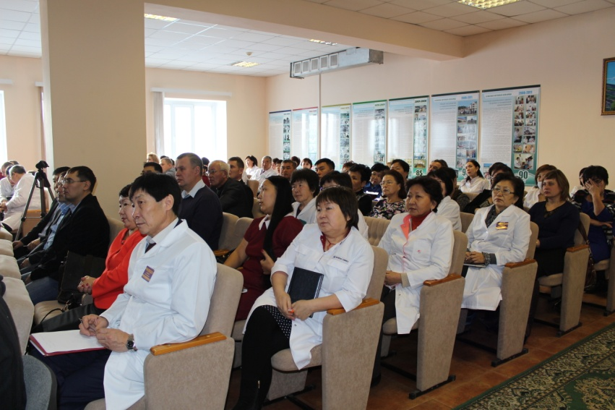
Научно-практическая конференция,
посвященная 95-летию
Агинской окружной больницы
10 ноября 2016 года

Slide 26
На шествии трудовых коллективов на праздничном мероприятии, посвященном
80-летию
Агинского Бурятского округа
30 сентября 2017 г.
Центральный стадион
п. Агинское

Slide 27
Краевой конкурс «Муза милосердия» - 2018г.
1 место –
ГАУЗ «Агинская окружная больница»

Slide 28
Ежегодный турнир по баскетболу среди медицинских работников Агинского Бурятского округа в честь праздника «Сагаалган»
Чемпионат по легкой атлетике Агинского Бурятского округа на призы ГАУЗ «АОБ»

Slide 29
Благодарим за внимание!

